Slide 1
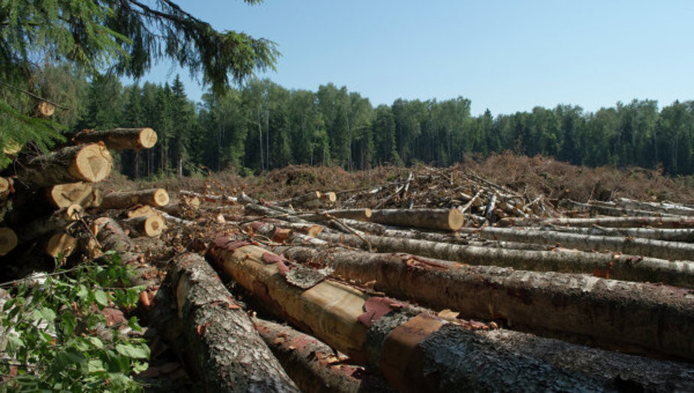
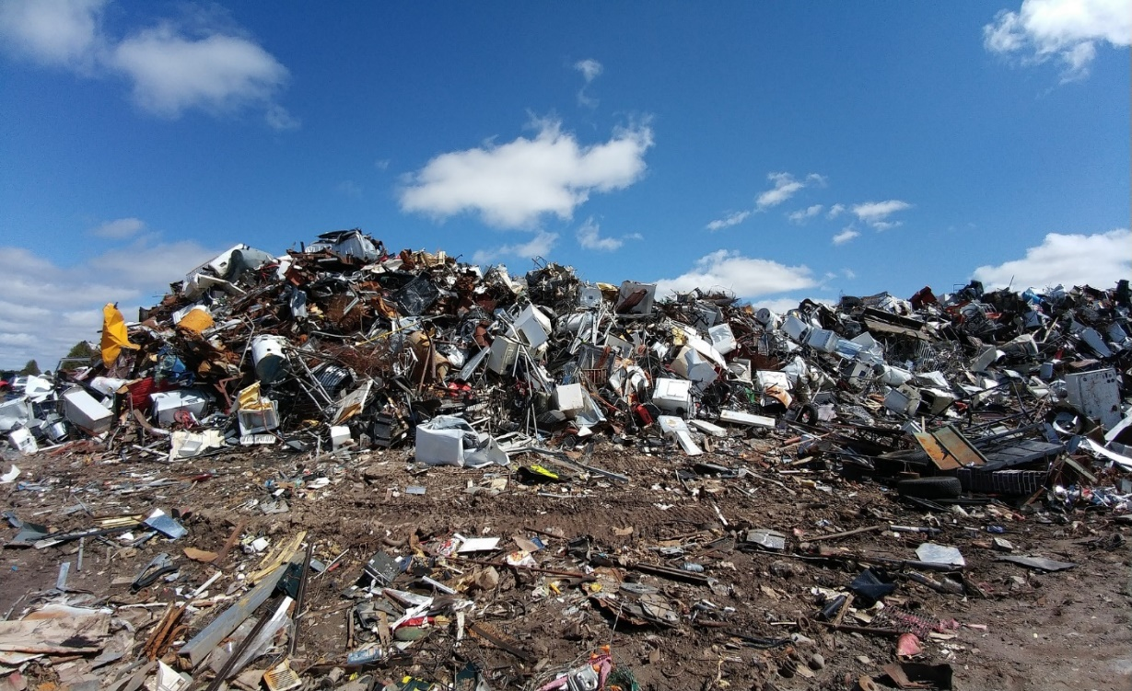
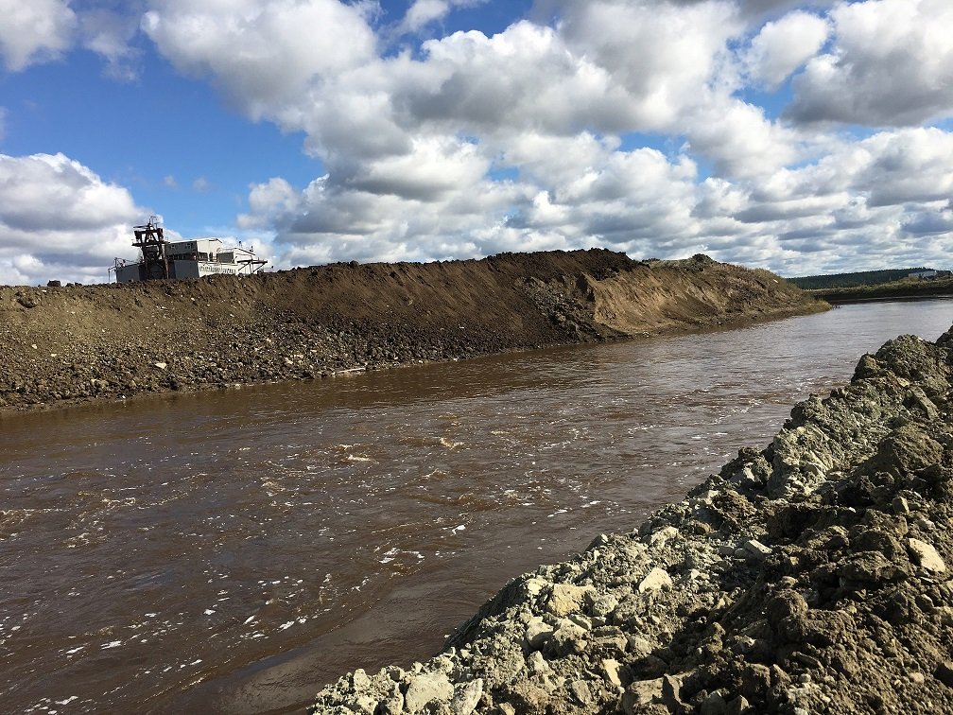

Slide 2
Экология Якутии

Slide 3
Ребята, ответьте, как мы должны относиться к нашей природе?
Человек ежегодно извлекает из нашей земли очень много полезных ископаемых.
Какие полезные ископаемые добываются в Якутии?

Slide 4
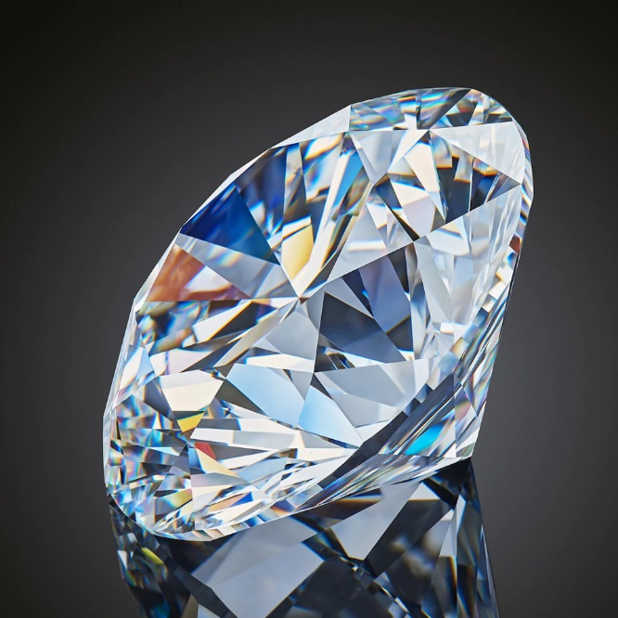
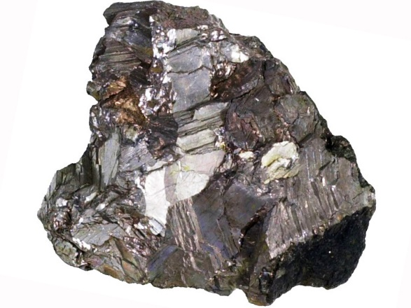
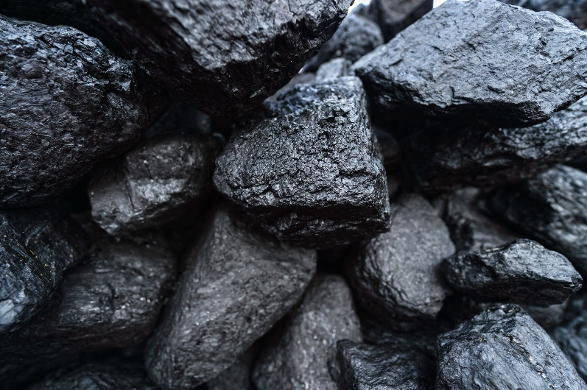
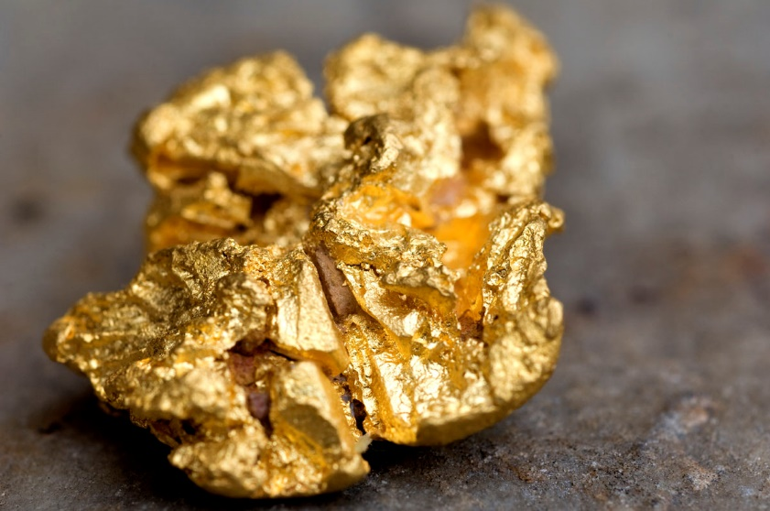
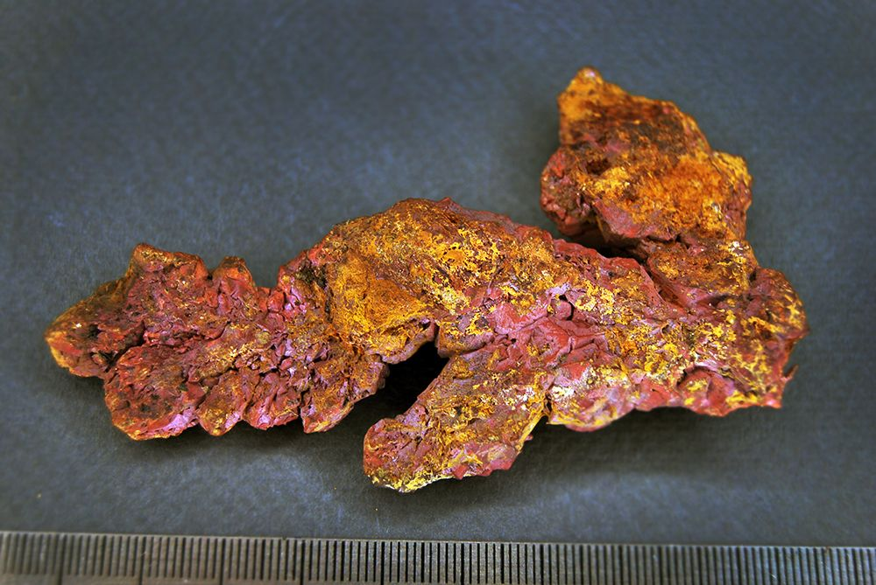

Slide 5
Добыча полезных ископаемых приводит к большому загрязнению атмосферы.
при добыче угля в городе Нерюнгри, Кобяйском и Таттинском улусах и Алдане.
при добыче алмазов в городах Нюрба и Мирный.
при добыче урана, цветных и черных металлов в северных улусах.

Slide 6
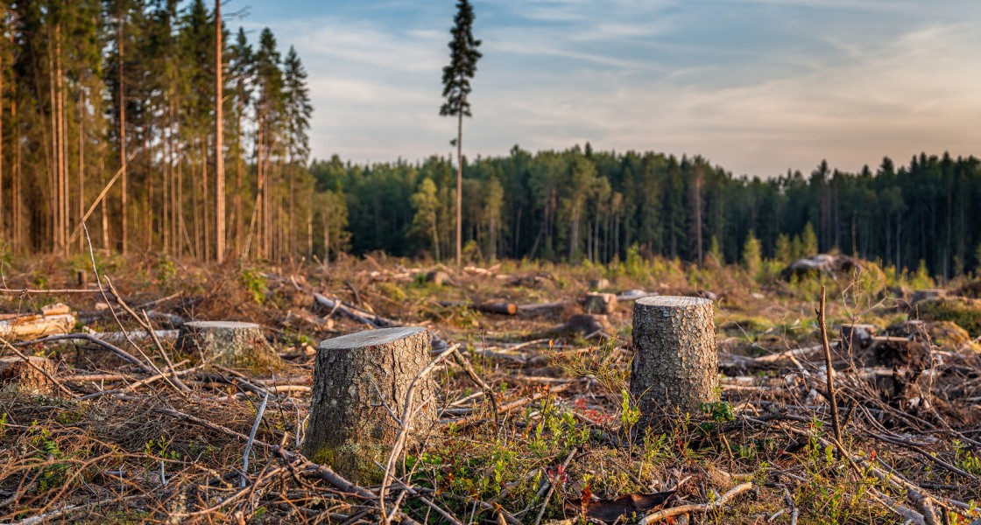
Ежегодно площадь лесов Якутии уменьшается за счет пожаров и вырубки лесов.
Как вы думаете, ребята сколько понадобится времени чтобы на месте уничтоженного леса вырос новый лес?

Slide 7
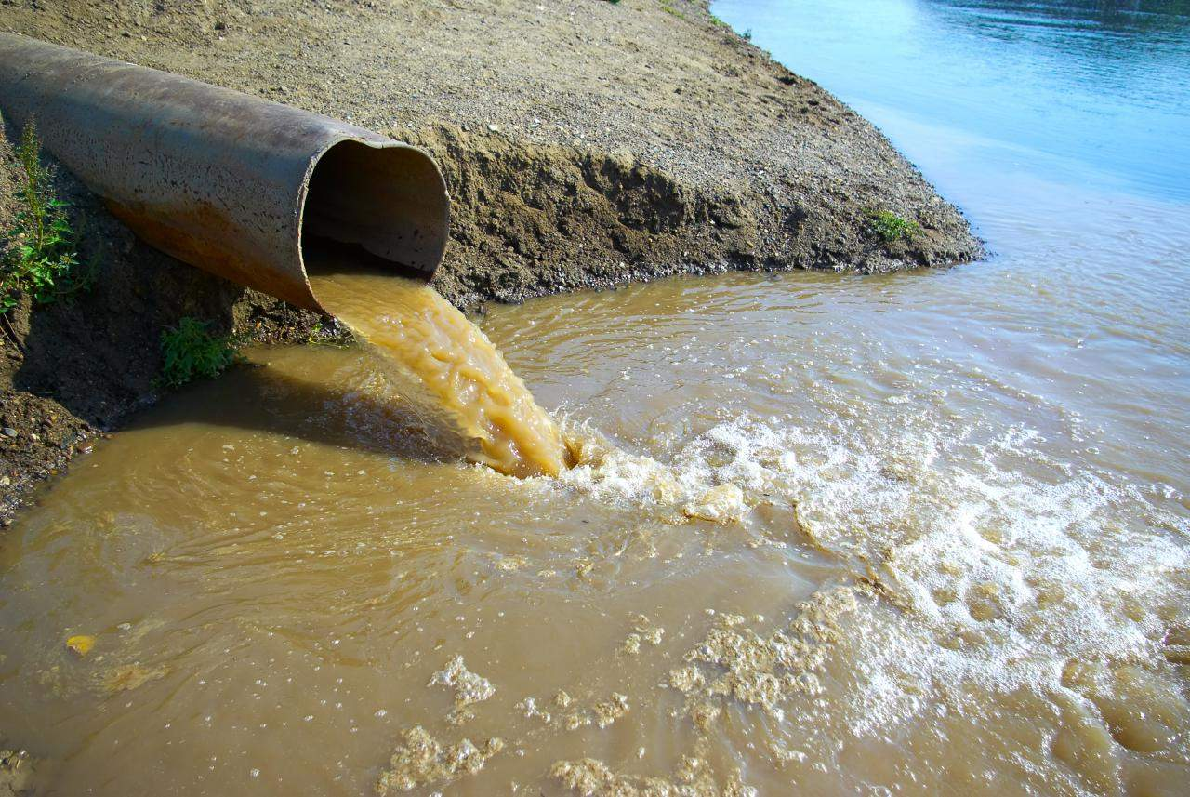
Ни одна река в Якутии не является действительно чистой.
Из за гидротехнических сооружений , промышленных объектов, гидроэлектростанций
Какая самая загрязненная река в нашей республике?

Slide 8
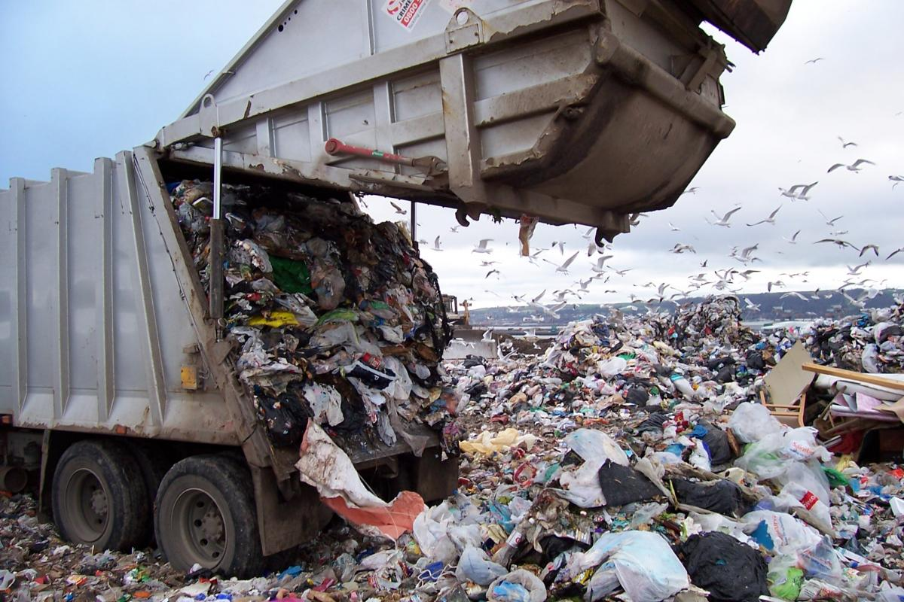
Проблема бытовых отходов в Якутии
Не менее актуальна в Якутии проблема утилизации бытовых отходов и загрязнения ими окружающей среды. В настоящее время она является одной из самых серьезных экологических проблем

Slide 9
Городские свалки отравляют грунтовые воды, способствуют распространению болезнетворных микробов. Поэтому твердые отходы лучше использовать для вторичной переработки
Какие причины приводят к увеличению мусора и отходов?

Slide 10
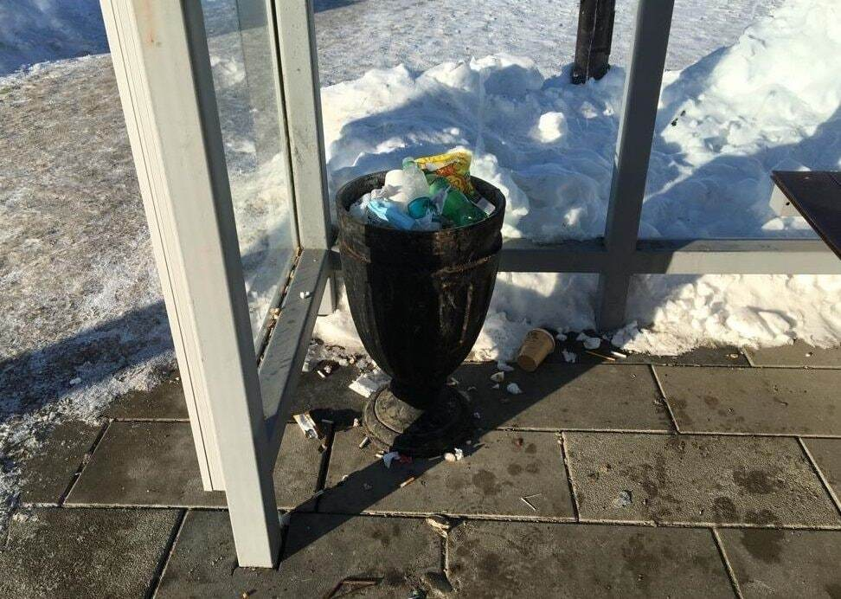
Причины увеличения количества мусора
Рост производства товаров одноразового использования
Увеличение количества упаковки
Повышение уровня жизни, позволяющее пригодные к использованию вещи заменять новыми
Низкий уровень культуры людей

Slide 11
Какие работы ведутся по восстановлению экологии нашей большой республики:
1) совершенствование технологий эксплуатации природных богатств.
2) строительство очистных сооружений на заводах и фабриках.
3) создание заповедников.
4) посадка новых лесов на месте вырубленных.
5) охрана редких животных.
6) специальные технологии раздельного сбора мусора, утилизации мусора, вторичного использования

Slide 12
Вывод
решение проблем, в особенности экологических, зависит в большей мере не от правительства, администрации города (населенного пункта), а прежде всего от самого человека.
Природа Якутии разнообразна, но вследствие бурной деятельности человека она гибнет! Давайте стараться беречь и охранять природу!

Slide 13
Сборка робота мусоросборщика

Slide 22
Спасибо за внимание!

